Slide 1

第6章 细胞的生命历程
第1节 细胞的增殖
第1课时 细胞周期和有丝分裂过程

Slide 2


探究1 细胞大小与物质运输的关系
【研读教材·自主认知】
1.多细胞生物生长的原因：
_________→增大细胞体积
_________→增加细胞数量
2.决定器官大小的原因：
器官大小主要决定于_________________
细胞生长
个体生长
细胞分裂
细胞数量的多少。

Slide 3
3.模拟探究细胞大小与物质运输的关系：
实验步骤 | 操作提示
制备琼脂块 | 切取边长分别为3 cm、2 cm、1 cm的含_____的 琼脂块正方体
浸泡 | 在质量分数为0.1%的_________中浸泡10 min
切割 | 捞取、吸干并将琼脂块切成两半
测量、记录、计算 | 测量、记录每块琼脂块上NaOH的_________， 并根据测量结果计算
酚酞
NaOH溶液
扩散深度

Slide 4
4.限制细胞不能无限长大的原因：
(1)_________________________。
(2)_______的控制能力是有限的。
细胞的表面积与体积的关系
细胞核

Slide 5
【小判断】
(1)多细胞生物的生长完全靠细胞体积的增大。 ( )
分析：多细胞生物的生长既靠细胞体积的增大，还要靠细胞数量的
增加。
(2)细胞体积越大，物质的运输效率就越高。 ( )
分析：细胞的相对表面积越大，其物质运输效率就越高。细胞体积
越大，其相对表面积反而越小，物质运输效率就越低。
×
×

Slide 6
【合作探究·核心归纳】
1.模拟探究细胞大小与物质运输的关系：
分析某同学的实验结果，回答下列问题。
琼脂块的边长(cm) | 表面积(cm²) | 体积(cm³) | 比值(表面积/体积) | NaOH扩散的深度(cm) | 比值(NaOH扩散的体积/整个琼脂块的体积)
3 | 54 | 27 | 2 | 0.4 | 0.606
2 | 24 | 8 | 3 | 0.4 | 0.784
1 | 6 | 1 | 6 | 0.4 | 0.992

Slide 7
(1)该实验分别用什么来模拟细胞和进出细胞的物质？
提示：用琼脂块来模拟细胞；NaOH来模拟进出细胞的物质。
(2)细胞中物质运输的效率如何表示？
提示：细胞中物质运输的效率可以用相同时间内，物质扩散进细胞的体积与细胞的总体积的比值来表示，即表中NaOH扩散的体积与整个琼脂块的体积之比。
(3)请根据上表总结细胞大小与物质运输效率的关系。
提示：细胞体积越大，其相对表面积越小，物质运输的效率就越低。

Slide 8
2.细胞不能无限长大的原因有哪些？
提示：(1)细胞表面积与体积的比(即相对表面积)限制了细胞长大。
(2)细胞核的控制能力(或者说核质比)制约细胞的长大。

Slide 9
【拓展延伸】细胞不能无限缩小
根据上述模拟实验可知，细胞不能无限长大，但是细胞体积也不能无限缩小，原因：细胞中必须进行各种复杂的代谢活动，需要足够的空间；同时细胞中各种结构也需要一定的空间。

Slide 10
【归纳总结】细胞大小与物质运输的两点总结
(1)细胞大小与物质运输的关系：细胞体积越大，其相对表面
积越小，物质运输的效率就越低。
(2)细胞不能无限长大的原因：相对表面积和核质比限制了细胞长大。

Slide 11
【过关小练·即时应用】
1.(2015·苏州高一检测)关于多细胞生物体的叙述，不正确的是
( )
A.细胞表面积与体积的关系以及细胞核的体积都限制了细胞长大
B.多细胞生物体的器官大小主要取决于细胞数量的多少
C.细胞体积越大，细胞相对表面积越大，物质运输的效率越高
D.多细胞生物体体积的增大既靠细胞的分裂，又靠细胞的生长

Slide 12
【解题指南】解答本题需理解两点：
(1)多细胞生物体体积的增大既靠细胞体积的增大，也靠细胞数量的增加。
(2)相对表面积(即表面积/体积)与细胞的物质运输效率呈正相关。

Slide 13
【解析】选C。细胞体积增大，表面积也增大，但是相对表面积减小，细胞的物质运输效率就降低；由于细胞核位于细胞中间，细胞核的控制范围是有限的，如果细胞太大，细胞核的“负担”就会过重，所以细胞表面积与体积的关系以及细胞核的体积都限制了细胞长大，A项正确、C项错误；不同动(植)物同类器官或组织的细胞大小一般无明显差异，器官大小主要取决于细胞数量的多少，B项正确；因为多细胞生物体体积的增大就是生物体的生长，包括细胞生长(增大细胞的体积)和细胞增殖(增加细胞的数量)，D项正确。

Slide 14
2.分析教材实验“细胞大小与物质运输的关系”，不可以得出的结论是( )
A.通过探究细胞的相对表面积与物质运输效率的关系，来探讨细胞不能无限长大的原因
B.在相同时间内，NaOH在每一块正方体琼脂块上扩散的深度一样
C.细胞核中的DNA不会随着细胞体积的扩大而增加
D.若边长为3 cm的琼脂块上NaOH扩散的深度是1.5 cm，则NaOH扩散的体积与整个琼脂块的体积比为1∶1

Slide 15
【解析】选C。实验中没有涉及DNA含量在细胞体积的扩大过程中的变化，故不能得到C项结论。

Slide 16
探究2 细胞周期
【研读教材·自主认知】
1.适用生物：_________。
2.前提条件：_________的细胞。
3.起止点：
(1)起点：_____________时。
(2)止点：_______________时。
4.两个阶段：分裂间期和分裂期。
真核生物
连续分裂
一次分裂完成
下一次分裂完成

Slide 17
【小贴士】
(1)细胞种类不同，细胞周期持续时间也不相同，但是细胞分裂间期持续时间总是长于分裂期。
(2)细胞周期起点和终点都是“分裂完成时”。

Slide 18
【合作探究·核心归纳】
1.细胞具备细胞周期的条件：
(1)所有的细胞都具有细胞周期吗？为什么？
提示：不是。只有连续进行有丝分裂的细胞才有细胞周期；有些细胞分裂结束后不再进行分裂，就不存在细胞周期。

Slide 19
(2)根据细胞周期的概念，判断下列细胞是否具有细胞周期，并写出理由。
细胞类型 | 有无细胞周期 | 理由
胚胎干细胞 | ___ | _____________
成熟红细胞 | ___ | _____________________
卵细胞、精子 | ___ | ___________________________
皮肤生发层细胞 | ___ | ___________
有
能够连续分裂
无
成熟红细胞，不能分裂
无
成熟生殖细胞，不能继续分裂
有
能连续分裂

Slide 20
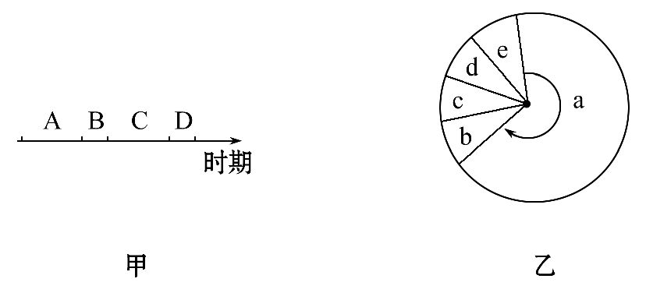
2.细胞周期表示方法：

Slide 21
(1)请分析图甲、图乙并用图中的字母表示下列各时期。
①间期
②分裂期
③一个细胞周期
A、C
图甲：_____
图乙：__
a
B、D
图甲：_____
图乙：________
b+c+d+e
A+B、C+D
图甲：_________
图乙：__________
a+b+c+d+e

Slide 22
(2)图甲中的B+C=A+B=A+D，那么B+C或者A+D能否表示一个细胞周期？为什么？
提示：不能。B+C不是一个细胞周期，原因是细胞周期是从一次分裂完成时开始，到下一次分裂完成时为止，先是分裂间期，后是分裂期，且分裂间期时间长于分裂期时间；A+D不是一个细胞周期，原因是一个细胞周期在时间上是连续的。

Slide 23
【拓展延伸】细胞周期的相关知识
(1)影响细胞周期的因素。
①内部因素：不同种类的细胞，细胞周期持续的时间不同，间期和分裂期所占的比例也不同。
②外部因素：温度、pH、射线、生理和病理状况等通过影响酶的活性影响细胞周期。
(2)分裂间期又可分为G₁期(DNA复制前期)、S期(DNA复制期)和G₂期(DNA复制后期)三个阶段。

Slide 24
【归纳总结】细胞周期的四点提醒
(1)细胞周期是一个连续变化的过程，只是人为地将细胞周期分为间期和分裂期，分裂期又分为前期、中期、后期和末期。各个阶段都是人为划分的，没有严格的界限。
(2)进行有丝分裂、能连续分裂的细胞才具有细胞周期。生殖细胞、高度分化的细胞、微生物细胞等不具有细胞周期。
(3)不同生物或同一生物不同组织，其细胞周期长短不同。

Slide 25
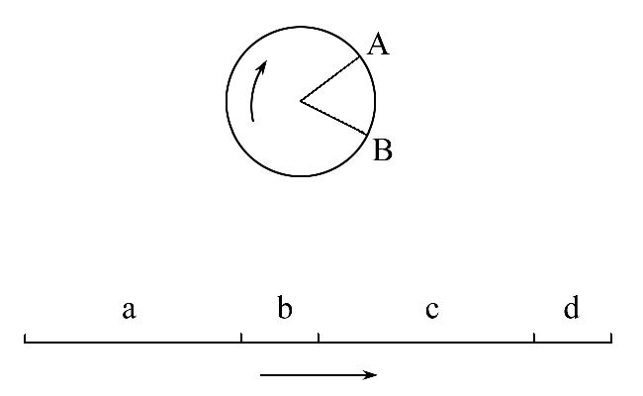
(4)细胞周期可以用圆形图法和直线图法等方法表示：
圆形图法：
直线图法：

Slide 26
【过关小练·即时应用】
1.(2015·福州高一检测)下列关于细胞周期的叙述中，不正确的
是( )
A.不是生物体的所有细胞都有细胞周期
B.在细胞周期中，分裂间期一般比分裂期时间长
C.利用药物抑制DNA合成，细胞将停留在分裂间期
D.细胞周期可分为前、中、后、末四个时期

Slide 27
【解题指南】解答本题需明确两点：
(1)分裂间期主要进行DNA复制和有关蛋白质的合成。
(2)细胞周期中的分裂期可分为前、中、后、末四个时期。
【解析】选D。细胞周期是针对进行有丝分裂的细胞而言的，不是所有的细胞都能进行连续分裂，故A正确；细胞周期中间期时间长于分裂期，故B正确；DNA复制发生在细胞分裂的间期，所以抑制DNA的复制可使细胞停留在分裂间期，故C正确；细胞周期分间期、前期、中期、后期、末期，故D错误。

Slide 28
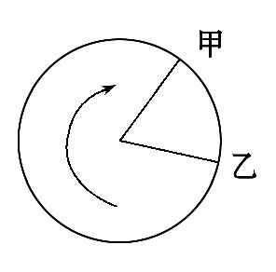
2.下图表示细胞有丝分裂一个细胞周期所用的时间。下列说法正确的是( )
①甲→乙的过程表示分裂期
②乙→甲的过程表示分裂间期
③一个细胞周期是指甲→甲的全过程
④一个细胞周期是指乙→乙的全过程
A.①②③ B.①②④ C.③ D.④

Slide 29
【解析】选B。细胞周期的时间是从一次分裂结束到下一次分裂结束，所以④正确；细胞周期包括分裂间期和分裂期，分裂间期所占的时间长，所以①和②正确。

Slide 30
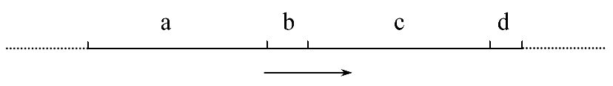
【补偿训练】下图a→d表示连续分裂细胞的两个细胞周期。下列叙述不正确的是( )
A.a和b为一个细胞周期
B.c段结束DNA含量增加一倍
C.DNA平分一般发生在b或d段
D.b和c为一个细胞周期

Slide 31
【解析】选D。细胞周期包括分裂间期和分裂期，从间期开始，到分裂期结束为1个细胞周期，分裂间期较长，分裂期较短，故a、c代表间期，b、d代表分裂期，(a+b)和(c+d)各是1个细胞周期，A正确，D错误。分裂间期进行DNA复制，结果是DNA含量增加一倍，B正确。DNA在分裂期随着染色体平均分配而分配，C正确。

Slide 32
探究3 植物细胞有丝分裂
【研读教材·自主认知】
植物细胞有丝分裂过程：
根据细胞分裂图像判断细胞分裂时期，并补充细胞分裂特点：

Slide 33
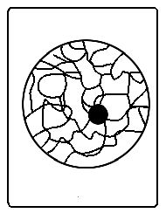
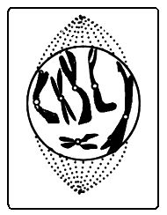
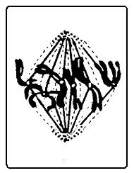
分裂图像 | 时期 | 分裂特点
 | _____ | ①完成________的复制和有关_______的合成 ②细胞适度_____
 | _____ | ①染色体(DNA)变化：_________________ ②细胞变化：a.细胞两极发出_______形成纺锤 体；b._____消失、_____解体
 | _____ | ①_____________排列在赤道板上 ②染色体_____________，数目比较清晰
DNA分子
蛋白质
间期
生长
染色质形成染色体
前期
纺锤丝
核膜
核仁
染色体着丝点
中期
形态比较稳定

Slide 34
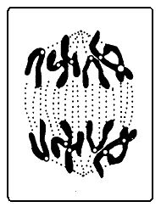
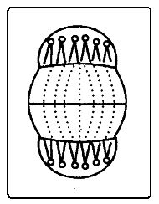
分裂图像 | 时期 | 分裂特点
 | _____ | ①染色体数目变化：___________，姐妹染色单 体分开，染色体数目_____ ②染色体运动：在纺锤丝牵引下_________
 | _____ | ①染色体变化：___________________ ②细胞结构变化：a.___________重新出现； b.赤道板位置出现_______，并逐渐扩展为 _______
着丝点分裂
后期
加倍
移向两极
染色体变成染色质丝
末期
核膜、核仁
细胞板
细胞壁

Slide 35
【小贴士】两组易混概念辨析
(1)赤道板与细胞板不是同一概念：赤道板是虚拟的，不是真实结构；细胞板是植物细胞有丝分裂末期在赤道板这个虚拟平面的位置出现的真实结构，细胞板逐渐扩展形成新的细胞壁。
(2)染色体与染色质的关系：染色体和染色质是同种物质在不同时期的两种形态，化学组成相同。

Slide 36
【合作探究·核心归纳】
1.有丝分裂中物质和结构的变化：
写出下列结构或物质在一个细胞周期中出现和消失的时期。
 | 染色体 | 纺锤体 | 核膜、核仁
出现时期 | _____ | _____ | _____
消失时期 | _____ | _____ | _____
前期
前期
末期
末期
末期
前期

Slide 37
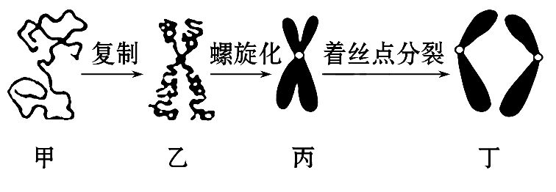
2.有丝分裂中染色体、染色单体和DNA的关系：
(1)根据染色体形态变化过程，写出甲、乙、丙、丁四幅图中染色体、染色单体、核DNA的含量：
物质或结构 | 甲 | 乙 | 丙 | 丁
染色体 | __ | __ | __ | __
染色单体 | __ | __ | __ | __
DNA | __ | __ | __ | __
1
1
1
2
0
2
2
0
1
2
2
2

Slide 38
(2)核DNA数目和染色体数目比例为2∶1的时期有哪些？这些时期有染色单体吗？
提示：比例为2∶1的时期有间期DNA复制之后及前期、中期，此时细胞内有染色单体。
(3)核DNA数目和染色体数目比值为1∶1的时期有哪些？这些时期有染色单体吗？
提示：比值为1∶1的时期有间期DNA复制前及后期、末期，此时细胞内无染色单体。

Slide 39
【规律方法】有丝分裂各时期特点记忆口诀
(1)间期：间期复制又合成。
(2)前期：膜仁消失现两体。
(3)中期：形定数晰赤道齐。
(4)后期：点裂数加均两极。
(5)末期：两消两现重开始。

Slide 40
【归纳总结】有丝分裂中的相关变化及数量关系
(1)有丝分裂中染色体、纺锤体、核膜、核仁均出现周期性变化。
(2)有丝分裂过程中DNA、染色体、染色单体的变化。
①间期：DNA复制→DNA加倍；染色体复制→染色单体形成。
②后期：着丝点分裂→染色单体消失、染色体数目加倍。

Slide 41
(3)有丝分裂过程中的三个数量关系。
①染色体∶染色单体∶核DNA=1∶0∶1的时期：间期(复制前)、后期、末期。
②染色体∶染色单体∶核DNA=1∶2∶2的时期：间期(复制后)、前期、中期。
③染色体∶染色单体∶核DNA由1∶0∶1→1∶2∶2的时期：间期。

Slide 42
【过关小练·即时应用】
1.(2015·南京高一检测)在细胞增殖的一个细胞周期中，在纺锤体形成时，一个细胞中的染色体数为N、核DNA含量为m；则当该细胞中染色单体消失时，此细胞中的染色体数和核DNA含量分别是( )
A.2N和m B.N/2和m/2
C.2N和m/2 D.N和m

Slide 43
【解题指南】解答本题关键是明确两点：
(1)纺锤体形成在有丝分裂前期，此时DNA已经完成复制，DNA数目加倍，但是染色体数目不变。
(2)染色体、染色单体、DNA三者的数量比例关系。
【解析】选A。细胞有丝分裂前期纺锤体形成；染色单体消失说明细胞已进入后期，此时细胞内染色体数因着丝点分裂而加倍为2N，但核DNA含量仍为m，故选A。

Slide 44
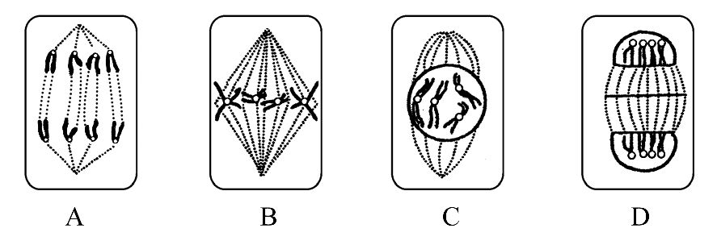
2.下图是具有四条染色体的植物细胞有丝分裂图，请据图分析回答：

Slide 45
(1)C图所示细胞处于细胞分裂的 期，判断理由：
①从染色体分析： ；
②从细胞结构分析： 。
(2)细胞中DNA分子数与染色体数相同的是 图，这些细
胞在染色体结构上有何共同特？
。
(3)染色体数目加倍发生在 图，其加倍机制是
。

Slide 46
【解题指南】在识别细胞分裂时期时，要从图形中提取两类主要信息：(1)细胞结构变化信息；(2)染色体形态、数目等信息。
【解析】(1)C图染色体散乱排布，具有姐妹染色单体，处于前期。(2)A、D图中染色体均没有染色单体，染色体数目和DNA数目相同。(3)A图着丝点分裂，姐妹染色单体分离，染色体数目加倍。
答案：(1)前 ①染色体含染色单体且排列散乱
②形成纺锤体，核仁消失
(2)A、D 染色体结构中均没有染色单体
(3)A 染色体的着丝点一分为二

Slide 47
【互动探究】
(1)A图中，染色单体的数目是多少？为什么？
提示：0。A图是有丝分裂后期，不含染色单体。
(2)C图中，染色体数目和DNA数目比值是多少？
提示：1∶2。C图中一条染色体含有两条染色单体，一条染色单体含有一个DNA。

Slide 48
【补偿训练】1.若某种生物体细胞有22对染色体，在有丝分裂的后期，染色体的数目和形态是( )
①22对 ②22条 ③44条 ④88条
⑤每条染色体都含有两条姐妹染色单体
⑥每条染色体都不含姐妹染色单体
A.①和⑤ B.③和⑥
C.④和⑥ D.④和⑤
【解析】选C。在有丝分裂的后期，由于着丝点分裂染色体的数目加倍为88条且姐妹染色单体分开，形成子染色体，故C正确。

Slide 49
2.下列关于高等植物细胞有丝分裂过程的叙述中，不正确的是( )
A.在分裂前期，中心体发出星射线形成纺锤体
B.在分裂后期，着丝点分裂，染色体数目加倍，DNA含量不变
C.分裂中期，染色体的形态和数目比较清晰
D.在分裂末期，复制后的染色体平均分配进入子细胞
【解析】选A。高等植物细胞没有中心体，分裂前期细胞两极发出纺锤丝形成纺锤体；分裂后期，着丝点分裂，染色体数目加倍，DNA含量不变；分裂中期，染色体高度螺旋，形态和数目比较清晰；分裂末期核膜、核仁重现，复制后的染色体平均分配到两个子细胞中。

Slide 50
3.(2015·衡阳高一检测)一般来说，参与高等植物细胞有丝分裂这一生理过程的主要细胞器有( )
①线粒体 ②核糖体 ③高尔基体 ④中心体
A.①②③ B.②③④ C.①③④ D.①②③④
【解析】选A。高等植物细胞有丝分裂过程中，线粒体提供能量，核糖体与蛋白质合成有关，高尔基体与植物细胞壁的形成有关。高等植物细胞中无中心体。

Slide 51

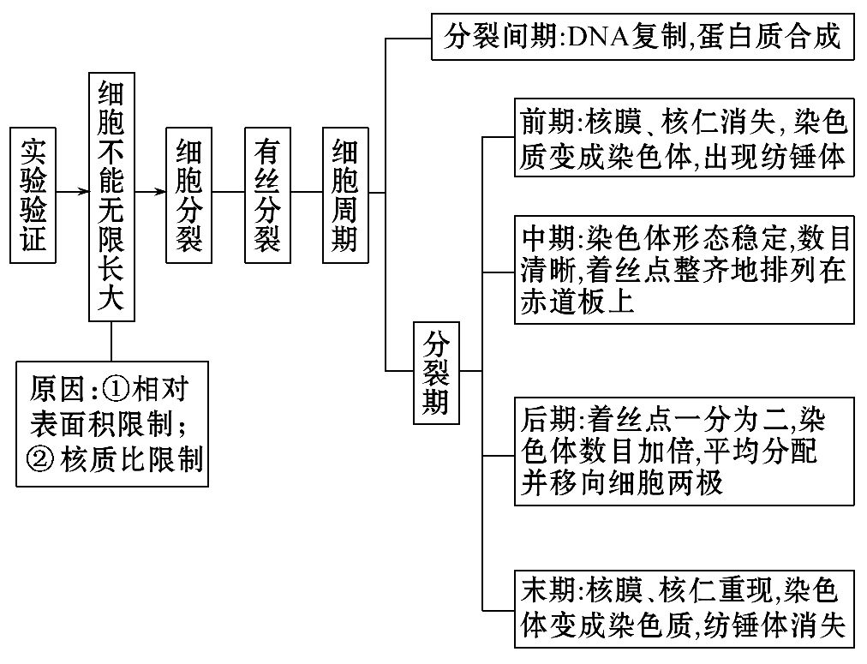
【网络构建】

Slide 52
【主干速记】
1.限制细胞无限长大的两个原因：
(1)细胞表面积与体积之比。
(2)细胞核与细胞质的相对比值。
2.细胞大小与物质运输效率的关系：细胞体积越大，其相对表面积越小，物质运输效率就越低。
3.具有细胞周期的前提条件：连续分裂的细胞。
4.有丝分裂的五个时期：间期、前期、中期、后期、末期。

Slide 53
5.有丝分裂过程两个要点：
(1)DNA加倍在间期。
(2)细胞中染色体暂时加倍在后期。
6.有丝分裂过程中物质和结构的两个变化规律：
(1)前期：染色体和纺锤体出现，核膜、核仁消失。
(2)末期：染色体和纺锤体消失，核膜、核仁出现。
7.有丝分裂中染色体、染色单体、核DNA的比例特点：
(1)无染色单体时，染色体∶核DNA=1∶1。
(2)有染色单体时，染色体∶染色单体∶核DNA=1∶2∶2。

Slide 54



Slide 55


